Slide 1
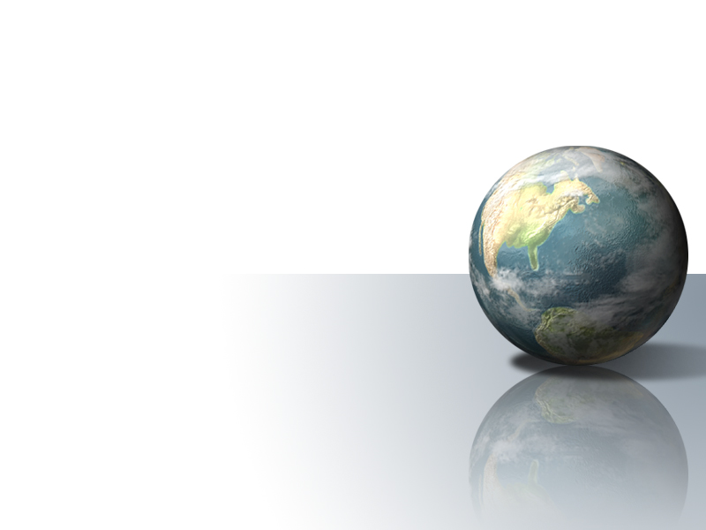
ระบบสร้างภาพคอมพิวเตอร์แบบสามมิติโดยอาศัยกล้องวีดีโอเก็บภาพของวัตถุ
3D Reconstruction from Range Data
อาจารย์ที่ปรึกษาโครงงาน
ดร. สมศักดิ์ วลัยรัชต์
ดร. อรัญญา วลัยรัชต์
อ. สมเกียรติ วังศิริพิทักษ์
โดย
นาย ณัฐพงษ์ ลิ้มประภากรชัย 44010152
นาย สิริโรจน์ เตชะนรราช 44010535

Slide 2
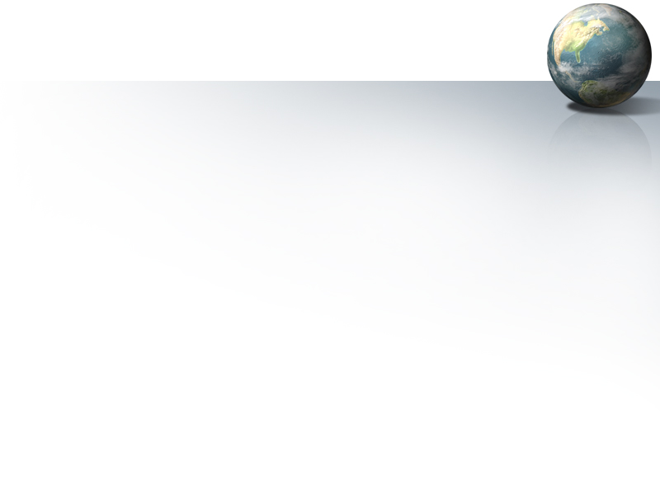
ระบบสร้างภาพคอมพิวเตอร์แบบสามมิติโดยอาศัยกล้องวีดีโอเก็บภาพของวัตถุ
ระบบสร้างภาพคอมพิวเตอร์แบบสามมิติโดยอาศัยกล้องวีดีโอเก็บภาพของวัตถุ คือ โครงงานที่สร้างและพัฒนาขึ้นเพื่อ จำลองภาพสามมิติหรือโมเดลของวัตถุที่ต้องการ โดยมีอุปกรณ์ที่ใช้คือกล้องแบบเว็บคาเมร่า(web camera)เป็นอุปกรณ์หลักในการเก็บภาพของวัตถุจากหลายๆด้าน ซึ่งไม่จำเป็นต้องสัมผัสกับวัตถุ เมื่อได้โมเดลของวัตถุมาแล้ว สามารถที่จะทำการบันทึกเพื่อนำไปเปิดใหม่ภายหลัง หรือนำไปใช้กับโปรแกรมทางสามมิติอื่นๆ เช่น ทรีดีแม็กซ์ (3DMAXs) , มาย่า (MAYA) เป็นต้น

Slide 3
วัตถุประสงค์ของระบบ
ศึกษาระบบการทำงานและการประมวลภาพ ของกล้อง
ศึกษาวิธีการคำนวนหาค่าตำแหน่งของวัตถุโดยวิธีสเตรีโออ็อปซิส (Stereopsis)
ศึกษาระบบการทำงานและวิธีใช้งานของระบบไดเร็กซ์เอ็กซ์(DirectX)
สร้างภาพสามมิติหรือโมเดลที่มีรูปร่างคล้ายกับวัตถุที่ต้องการ และสามารถที่จะนำโมเดลที่สร้างนั้นไปบันทึกเพื่อใช้งานใหม่ ทั้งกับโปรแกรมต้นเอง และ โปรแกรม
ทางสามมิติอื่นๆ

Slide 4
ขอบเขตของระบบ
สามารถสร้างโมเดลที่มีลักษณะคล้ายคลึงกับวัตถุ โดยที่
- วัตถุมีขนาดเล็ก,ปานกลางโดยที่มีขนาดไม่เกิน กว้าง 20 * ยาว 20 * สูง 10 เซนติเมตร
- วัตถุมีรูปร่างแบบง่ายๆ เช่น มีพื้นผิวเรียบ ไม่มีส่วนที่เว้า หรือโดนส่วนอื่นบดบัง เป็นต้น
- วัตถุควรมีสีอ่อนหรืออาจทำการทาสีวัตถุก่อนทำสแกน
สามารถบันทึกโมเดลให้อยู่ในรูป เอ็กซ์ไฟล์(.x) ซึ่งสามารถที่จะนำไปเปิดดูโมเดลของวัตถุโดยโปรแกรมต้นเอง โดยไม่ต้องนำวัตถุเดิมมาผ่านกระบวนการของระบบใหม่ และ สามารถที่จะนำไปเปิดดู,แก้ไขโมเดลผ่านทางโปรแกรมสามมิติอื่น ที่สนับสนุน เอ็กซ์ไฟล์

Slide 5
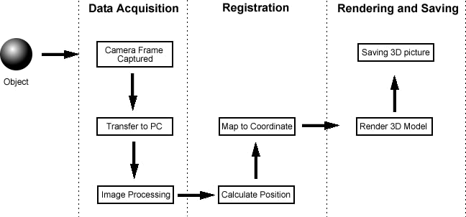
Pipeline ของระบบ
แผนภาพแสดงลักษณะการทำงานของระบบ
3D Reconstruction from Range Data

Slide 6
การออกแบบระบบ

Slide 7
การออกแบบ Hardware
ส่วนติดต่อกับคอมพิวเตอร์ผ่านทางพอร์ตอนุกรม (Serial Port)
ส่วนประกอบหลักของ Hardware
แบ่งเป็นสามส่วนดังนี้
  ส่วนควบคุม
  ส่วนติดต่อกับคอมพิวเตอร์ผ่านทาง
  พอร์ตอนุกรม
  ส่วนหมุนวัตถุ
  ส่วนแหล่งกำเนิดแสงเส้นตรง
ส่วนควบคุม
(MCS-51)
ส่วนหมุนวัตถุ
(Step Motor)
แหล่งกำเนิดแสงเส้นตรง (LED)

Slide 8
ขั้นตอนการทำงานของ Hardware
เริ่มต้น
รับค่าจากคอมพิวเตอร์ทางพอร์ตอนุกรม
การทำงานงานของ Hardwareเนื่องจากการติดต่อทาง Serial Port ระหว่างHardware กับ Application นั้น การทำงานจะมีเฉพาะการส่งข้อมูลจาก Application ไปยัง Hardwareเท่านั้น ขั้นตอนการทำงานจึงเป็นดังภาพ
ข้อมูลเป็น “O” (on)
ใช่
เปิดแหล่งกำเนิดแสง
ไม่
ข้อมูลเป็น “F” (off)
ใช่
ปิดแหล่งกำเนิดแสง
ไม่
ข้อมูลเป็น “R” (right)
ใช่
หมุนมอเตอร์ด้านขวา
ไม่
ข้อมูลเป็น “L” (left)
ใช่
หมุนมอเตอร์ด้านซ้าย
ไม่

Slide 9
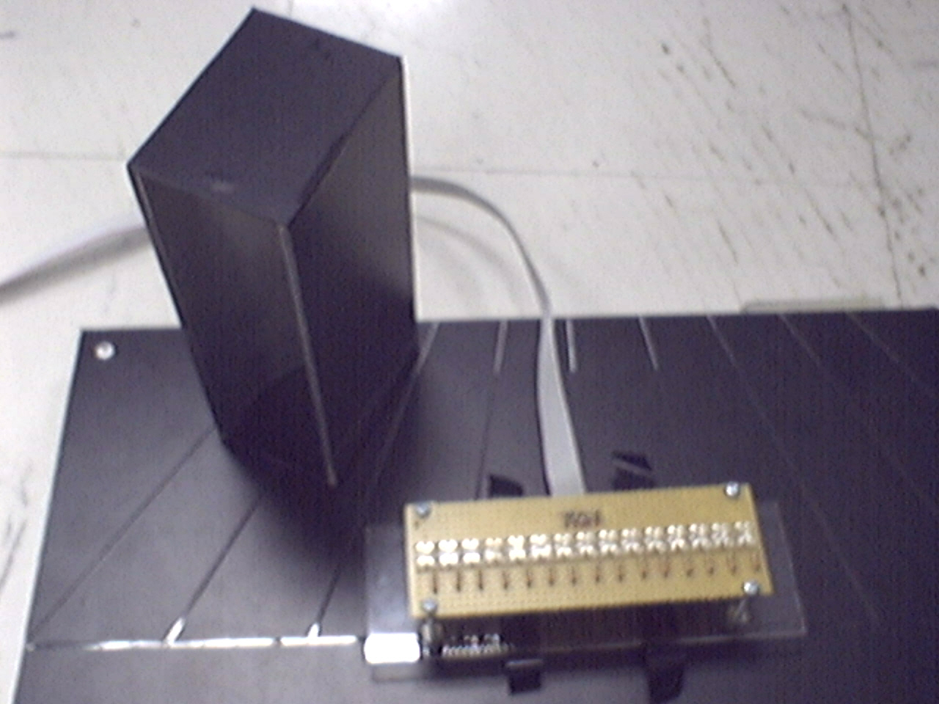
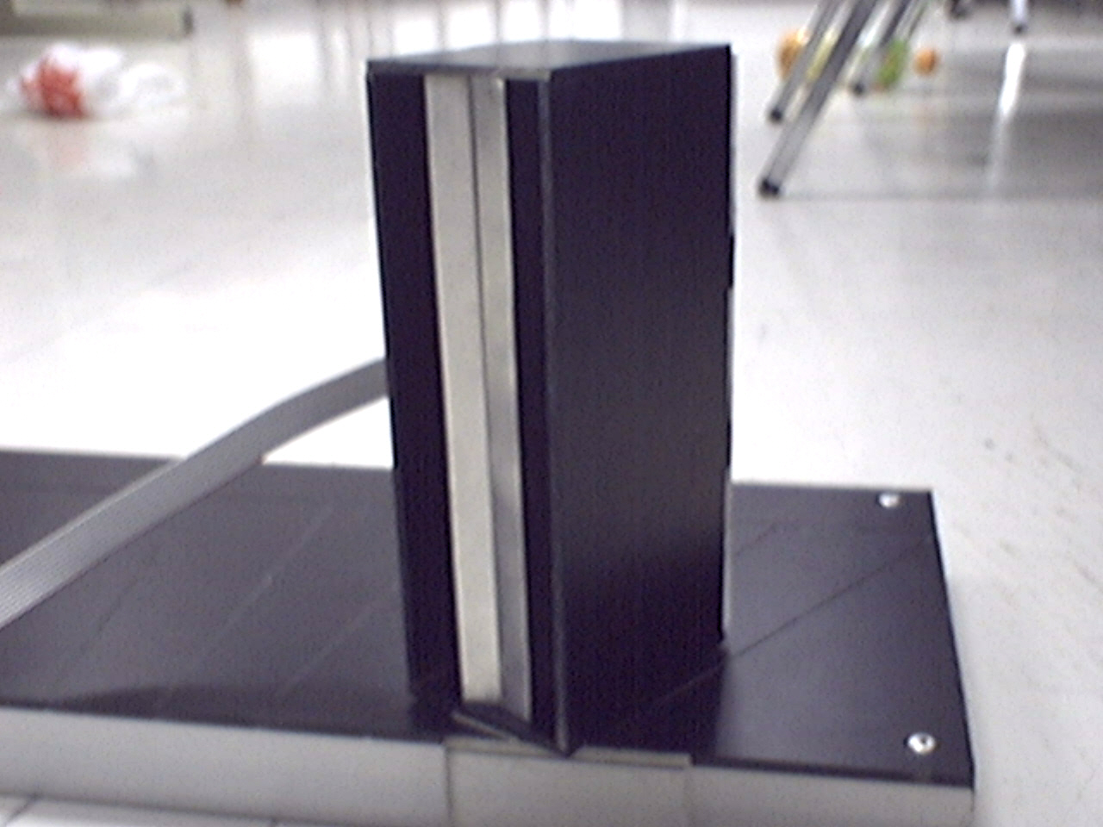
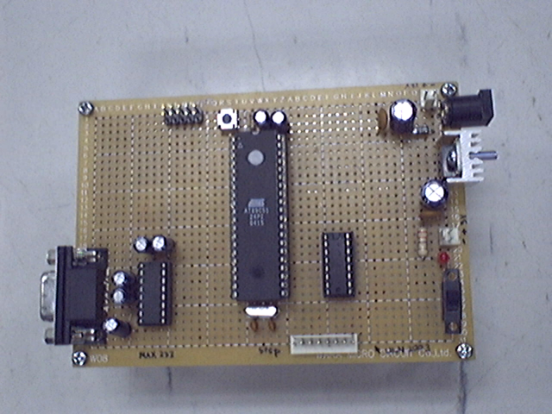
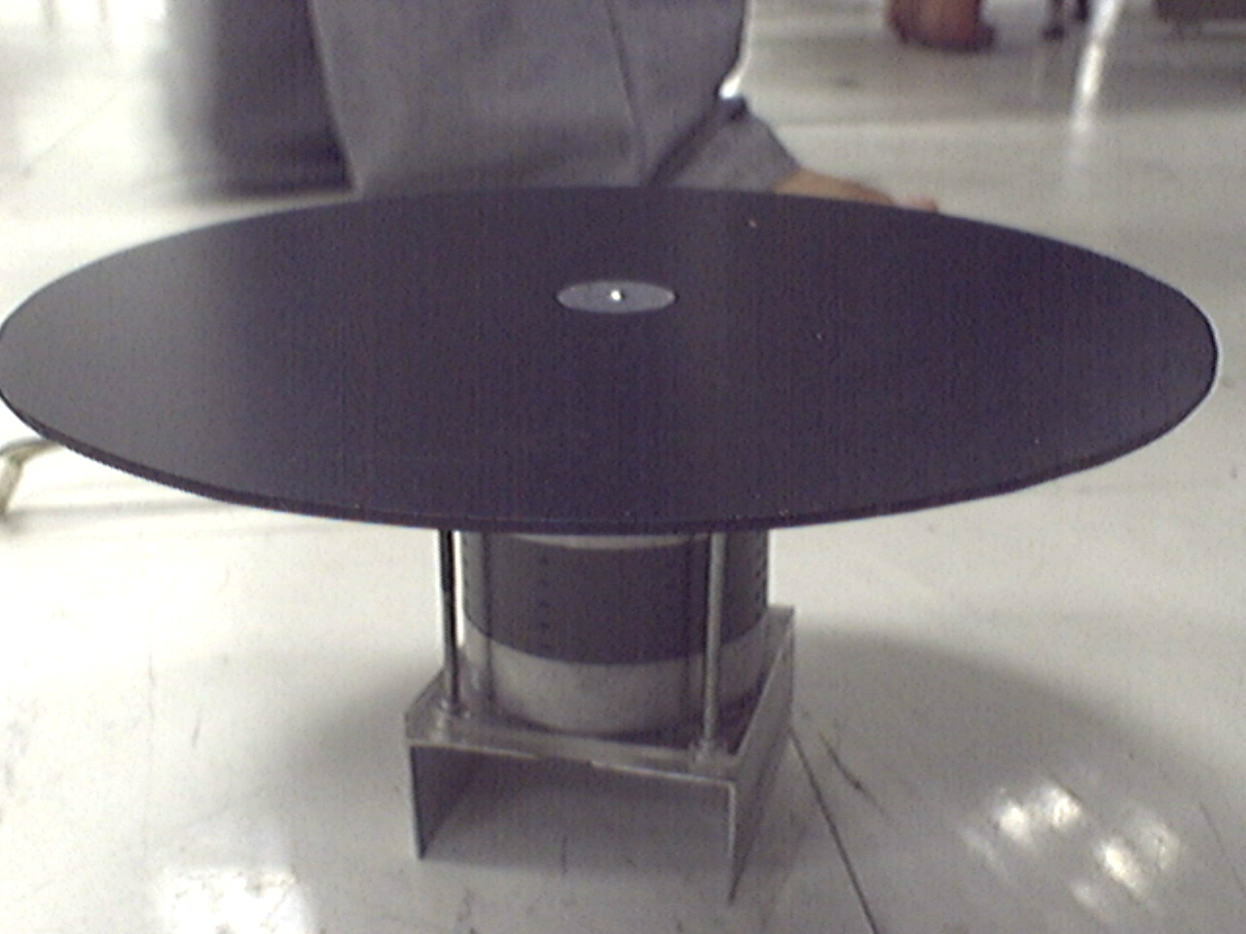
อุปกรณ์ที่ใช้ในการทำ Hardware
ภาพส่วนกำเนิดแสงเส้นตรง
ภาพบอร์ดวงจรส่วนควบคุม
ภาพมอเตอร์ที่ใช้ในส่วนหมุนวัตถุ

Slide 10
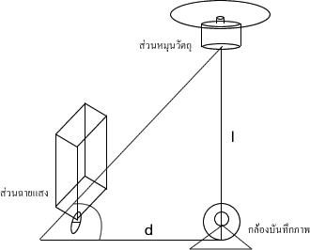
การจัดวางตำแหน่งของอุปกรณ์
เราจำเป็นต้องกำหนดตำแหน่งที่แน่นอนของอุปกรณ์ต่างๆ เพื่อนำระยะทางและองศาในการตั้งวางไปเป็นค่าให้กับตัวแปรของสมการ Stereopsis ที่จะกล่าวถึงต่อไป

Slide 11
การออกแบบ Application (ส่วนแปลงข้อมูล)
เริ่มต้น
กำหนดค่าเริ่มต้น
การทำงานจะเริ่มจากการรับภาพที่บันทึกได้จากกล้องวิดีโอโดย Application จะมีการสั่งงานไปควบคุม Hardware เพื่อหมุนวัตถุให้ได้ภาพที่ต้องการ จากนั้นนำมาประมวลผลภาพเพื่อให้ได้ผลลัพธ์ผ่านไปสู่กระบวนการทำ Stereopsis เพื่อหาพิกัดจริงแล้วส่งไปยังส่วนต่อไป
ใช่
ครบจำนวนเฟรมที่กำหนดรึยัง?
สิ้นสุด
ไม่
หมุนวัตถุ
เก็บภาพวัตถุ ณ ตำแหน่งใหม่
เธรด (Thread)
การประมวลผลภาพ
Stereopsis หาค่า XYZ
เข้าสู่กระบวนการถัดไป

Slide 12
Image Processing
เป็นขั้นตอนการทำงานหลังจากผ่านกรรมวิธีในส่วน Hardware และบันทึกภาพด้วยกล้องวิดีโอมาแล้ว
การบันทึกภาพ, การนำภาพมาใช้ และ การประมวลผลภาพนั้นเราจะใช้ VideoOCX ซึ่งเป็น ActiveX plugin ของ VC++
สามารถเข้าข้อมูลของภาพในระดับพิกเซลได้โดยการสร้าง Handle ไปควบคุมจากนั้นจึงเปลี่ยนแปลงข้อมูลบนภาพผ่านทาง Handle นี้

Slide 13
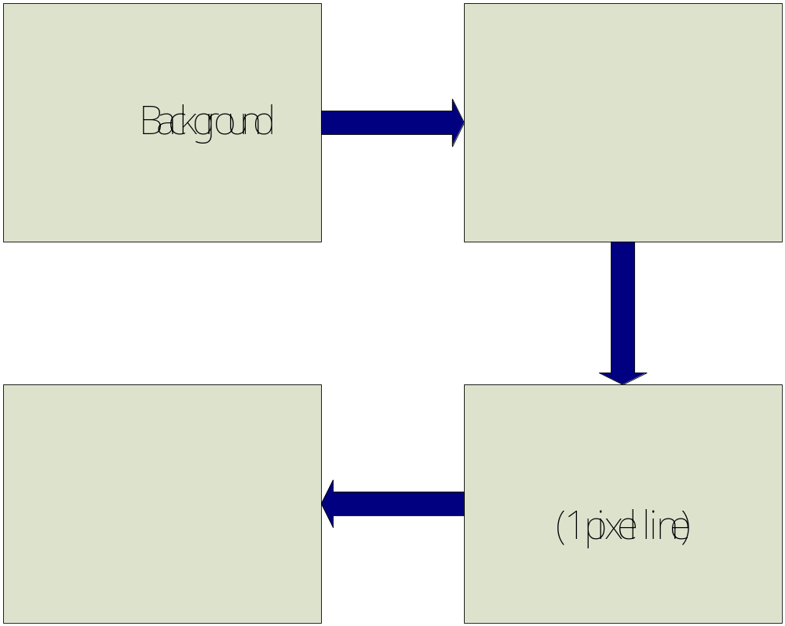
Image Processing
การทำงานจะใช้ภาพ 3 ภาพซึ่งแตกต่างกันต่อ 1 frame ของการสแกน ประกอบด้วย
  ภาพพื้นหลัง
  ภาพวัตถุ
  ภาพวัตถุที่มีเส้นแสง

Slide 14
Image Processing
การลบภาพ (Subtraction Images)
เป็นวิธีการนำภาพสองภาพมาเปรียบเทียบกันเพื่อให้ได้ผลลัพธ์เหลือเพียงส่วนที่เราต้องการ วิธีการนี้เราจะใช้ในการลบพื้นหลังของวัตถุออกไปจนเหลือเพียงเส้นแสงบนพื้นผิวดังภาพ
การคำนวณหาจุดกึ่งกลางของเส้น
หลังจากผ่านการลบภาพมาแล้ว เราจะพบว่าเส้นที่ได้มีขนาดใหญ่และมี noise มากทำให้เราไม่สามารถนำไปใช้ได้ เราจึงทำการ Threshold และถึงหาค่าเฉลี่ยเพื่อให้กึ่งกลางเส้น
การปรับคุณภาพของเส้น
เป็นขั้นตอนสุดท้ายในส่วนของ Image Processing ซึ่งจะนำผลลัพธ์ที่เป็นเส้นขนาด 1 pixel มาทำการปรับคุณภาพโดยจะทำสองส่วนคือ การเติมเส้นให้ครบทุกจุด และการปรับให้เส้นมีความเรียบมากขึ้น

Slide 15
สเตรีโออ็อปซิส(steropsis)
มีสองประเภท คือ
  พาสซิพ(passive)
  เป็นการใช้กล้อง สองตัวจับไปที่วัตถุเดียวกันในเวลาเดียวกัน แต่ตำแหน่งต่างกัน
  แอคทีพ(active)
    คล้ายกับพาสซิพแต่จะใช้ แหล่งกำเนิดแสงแทนที่กล้องตัวหนึ่ง แล้วส่องไปกระทบวัตถุ แล้วให้กล้องอีกตัวหนึ่งจับภาพของวัตถุที่โดนแสงส่องอยู่

Slide 16
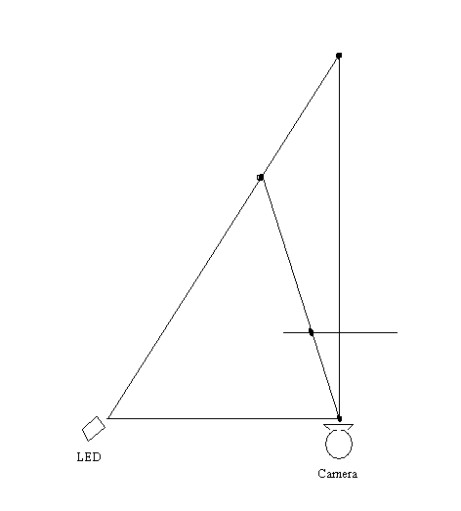
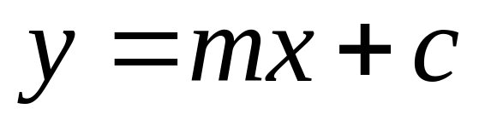
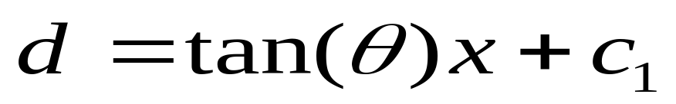
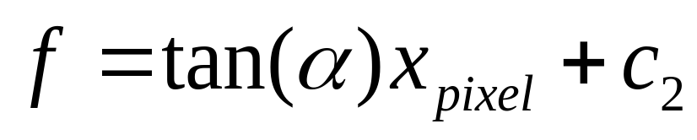
สเตรีโออ็อปซิส
หาค่าในระนาบ x,z
x,z
x pixel
Virtual Image
f
d
(0.0)

Slide 17
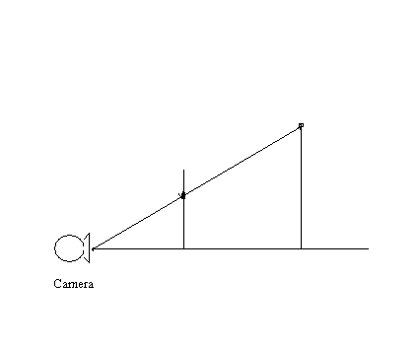
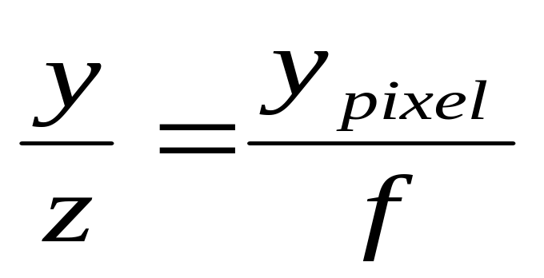
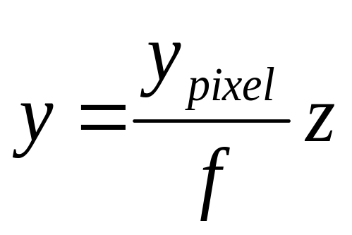
สเตรีโออ็อปซิส
หาค่าในระนาบ y,z
y,z
Virtual Image
y pixel
f

Slide 18
การเรนเดอร์(render)โมเดล
เซ็ทของ x,y,z
วิเคราะห์หาค่าของ
จำนวนเวอร์เท็กซ์,จำนวนหน้า,
จำนวนอินเด็กซ์
นำชุดข้อมูล xyz ที่ได้มานั้นมา
วิเคราะห์เพื่อสร้างเมช(mesh)ตาม
หลักของไดเร็กซ์เอ็กซ์ แล้วนำขุด
ข้อมูล xyz ใส่ลงในเมชที่สร้าง
แล้วจึงส่งข้อมูลไปเรนเดอร์ใน
ไดเร็กซ์เอ็กซ์
กำหนดโครงสร้างของเมชโดยใช้ข้อมูลที่วิเคราะห์มาได้
เก็บค่าเวอร์เท็กซ์จากค่า xyz ในเมช
ทำการเก็บค่าอินเด็กซ์ที่อ้างอิง
จากเวอร์เท็กซ์ ในเมช เพื่อสร้างหน้าของเมชขึ้นมา
คำนวนหานอร์มอลเวกเตอร์
นำค่าเมชไปเรนเดอร์

Slide 19
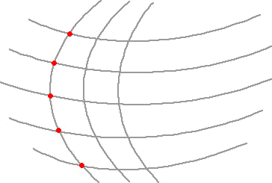
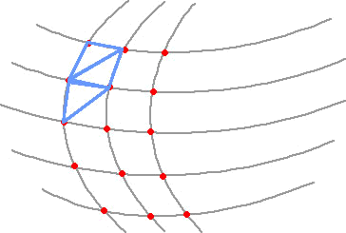
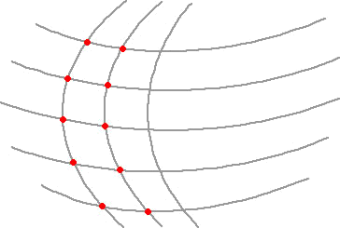
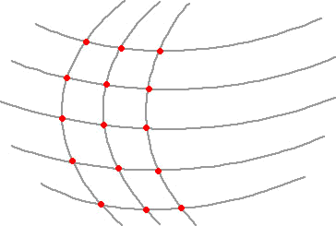
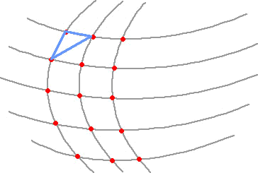
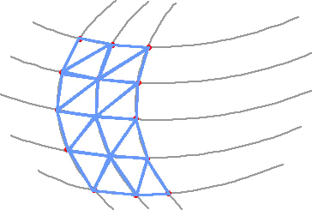
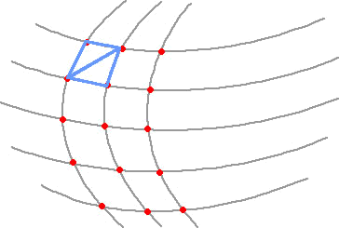

การเรนเดอร์โมเดล
เมื่อได้ขุดข้อมูล xyz ที่ได้มานั้นมาวิเคราะห์ดังนี้
นำข้อมูลมาหาจำนวนเวอร์เท็กซ์ทั้งหมด และหาว่าอยู่ในเส้นเฟรมไหน
นำมาวิเคราะห์ต่อว่าโมเดลนี้จะมีทั้งหมดกี่หน้า

Slide 20
การเรนเดอร์โมเดล
หลังจากได้ค่าทั้งหมดแล้วจึงนำมาสร้างโครงของเมช
ทำการใส่ค่าของเวอร์เท็กซ์
ทำการหาค่าของอินเด็กซ์
- จะมีอินเด็กซ์ ที่อ้างอิงเวอร์เท็กซ์
3 อินเด็กซ์ต่อหนึ่งหน้า
-การอ้างอิงค่าอินเด็กซ์จะต้องทำ
ทวนเข็มนาฬิกา
หาค่าของนอร์มอลเวคเตอร์

Slide 21
การทดลอง

Slide 22
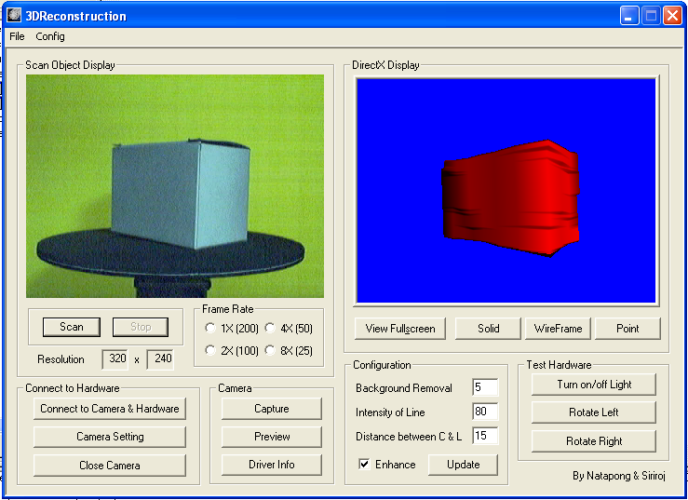
ภาพ Application

Slide 23
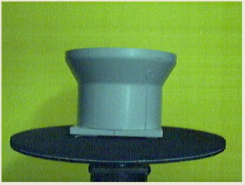
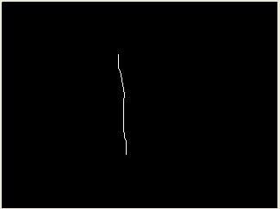
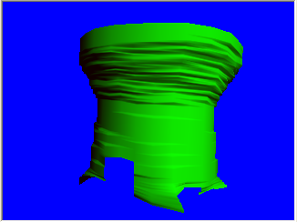
ภาพแสดงขั้นตอนการทำงาน

Slide 24
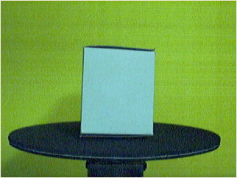
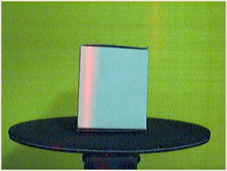
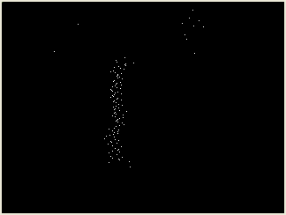
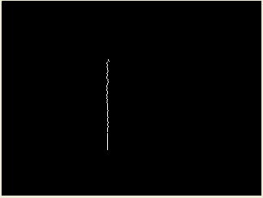
การทดลอง Threshold ด้วยค่าที่ต่างกัน
ค่า threshold = 20
ค่า threshold = 100

Slide 25
สรุป

Slide 26
ข้อจำกัด
วัตถุที่ใช้ต้องมีสีที่แตกต่างจากแหล่งกำเนิดแสง เพื่อให้เห็นแสงที่กระทบวัตถุได้ชัดเจน
วัตถุต้องมีขนาดที่ไม่ใหญ่และเล็กเกินไป
ไม่สามารถสร้างโมเดลของวัตถุในส่วนที่มีการบดบัง หรือ เว้าลงไป
ต้องมีการกำหนดบังคับสภาพแวดล้อมของระบบในการประมวลผล

Slide 27
แนวทางในการพัฒนาต่อ
พัฒนาแหล่งกำเนิดแสงที่ใช้กับวัตถุ
เพิ่มจำนวนกล้องที่ใช้ในระบบ
ใช้กล้องที่มีความละเอียดมากขึ้น
ใช้สเตปมอเตอร์ที่มีความละเอียดมากขึ้น
เพิ่มการหาสีพื้นผิวของวัตถุ

Slide 28
Q/A

